Slide 1
«Забудеш рідний край – твоє всохне коріння»
П. Тичина
Екскурсійний маршрут селом Країв
Науково-дослідницька робота
Барабанюк Іванни Олександрівни
Оженинського ліцея №2
учениці 7 класу
Національний центр
«Мала академія наук України»
за номінацією «Історик-Юніор»
Рівненська область
Рівненський район
с. Оженин
Керівник проєкту
Ковальчук Катерина Анатоліївна

Slide 2
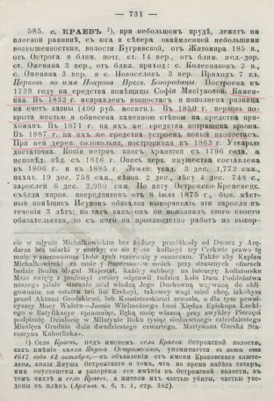
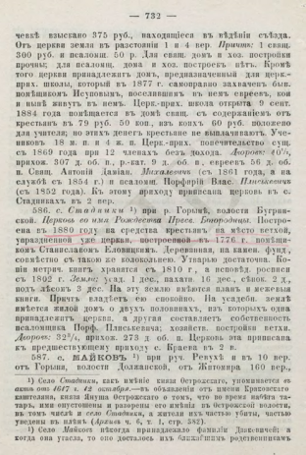
Мета роботи:
- дослідження пам’яток ахітектури, пов’язаних з історичними подіями.
- визначення особливостей архітектури Церкви ім. Пресвятої Богородиці(Покрови), школи у власності Софії Місіунової, дослідження історії виникнення та відродження храму, школи на основі спогадів очевидців.

Slide 3
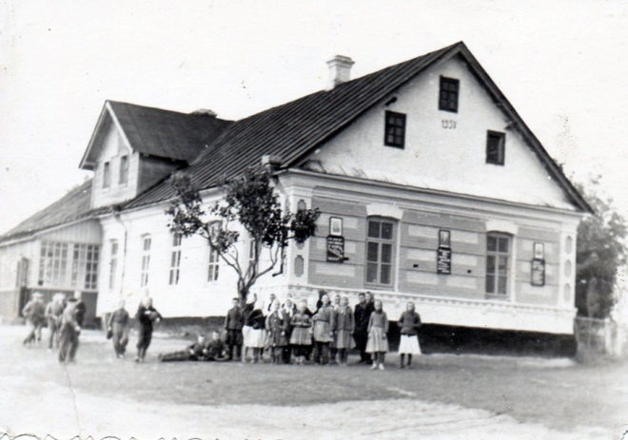
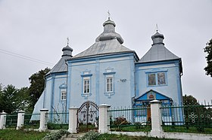
Для досягнення поставленої мети необхідно було вирішити наступні завдання:
- дослідити та вивчити історію створення, руйнування і відродження Церкви ім. Пресвятої Богородиці(Покрови), школи у власності Софії Місіунової;
- ознайомитися з архівними документами, порівнявши оригінали та різні варіанти публікацій з даного питання ;
- визначити особливості оформлення храму, школи, прослідкувати спільну діяльність священиків, вчителів і жителів села щодо становлення та розвитку архітектурних надбань .

Slide 4
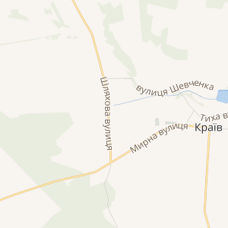
Об’єкт дослідження:
- наукової роботи стала Церкви ім. Пресвятої Богородиці(Покрови) та школа у власності Софії Місіунової Рівненської області.
Предмет дослідження є пам’ятки ахітектури, пов’язані з історичними подіями діяльності церкви та школи.

Slide 5
Запрошую до подорожі за екскурсійним маршрутом.
На зелених берегах ріки Горинь розташоване старовинне село України – Країв. Кожне село, як і кожна людина, має своє, властиве тільки йому, обличчя, біографію. Країв не є винятком. Село неповторне своєю подобою і долею, відоме визначними історичними та архітектурними пам’ятками, славними й трагічними подіями, добрими, працьовитими й талановитими людьми.

Slide 6
Від Зозулинців через с. Оженин мандруємо на північ і десь на 3-ому кілометрі різних доріг досягаємо села Краєва, де зараз 268 дворів, 587 мешканців.
Перша згадка про с. Країв 1458 рік – грамота про те, що Олехно Джус продає Дробишеві Мжуровичу ряд сіл, де написано: «Був при тому договорі пан Патрикій Краївський і маршало Гаврило».
Цей запис побічно може свідчити, що село в 1458 році вже існувало під такою назвою.

Slide 7
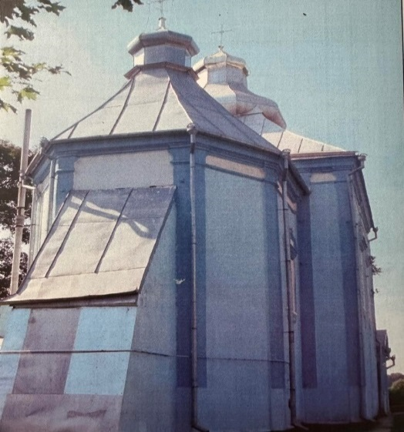
Село Країв має започатковану в 1739 році на кошти Софії Місіунової муровану православну церкву імені Пресвятої Богородиці(Покрови).
Сам храм – тридільна триверха будівля, що складається в плані з бабинця і шестигранної абсиди. Деякі дослідники наштовхують на думку про можливе влаштування в ньому тайника.
Церква з самого початку будувалася і як фортеця, ці слова ми можемо підтвердити доволі суттєвою товщиною стін (1,5м) та влаштування бійниці в західній стіні бабинця. Розміщення вікон на висоті 4,5м теж вказує на оборонний характер будівлі, де зберігалися цінні стародруки, рукописи, хроніки подій, копії метричних книг з 1796 року, опис церковної землі площею понад 30 десятин.

Slide 8
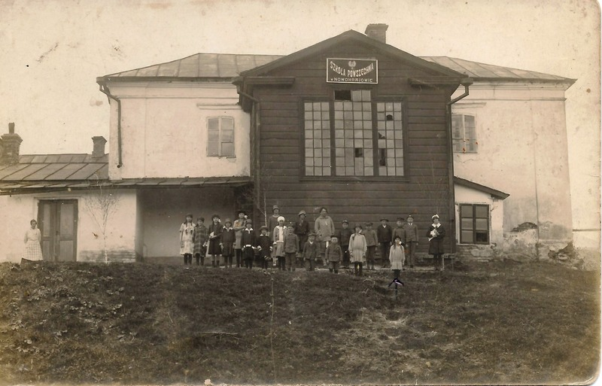
Архітектурною окрасою села ми можемо побачити, школу.
Старіша частина сучасної школи з мурованими склепіннями також належить до часу коли село було у власності Софії Місіуновій. Це приміщення, було палацом, в якому проживала родина власниці села.
За часів Софії Місіунової церква і школа були не роздільними. Вони духовно-морально впливали на розвиток жителів с. Країв. Саме з приходом християнства настало не лише духовне, а й державне оновлення.

Slide 9
Після польського повстання село було конфісковано і передано поміщикам Ісуповим. За народними переказами Ігнатій Ісупов був полковником кавалерії і брав участь у війні 1814 року за що і отримав село Країв. В Ісупова були негаразди з місцевим населенням стосовно будинку церковно – приходської школи, яку він захопив і поселив там євреїв. Сама ж школа була відкрита в 1884 році розміщувалась в домі священника.

Slide 10
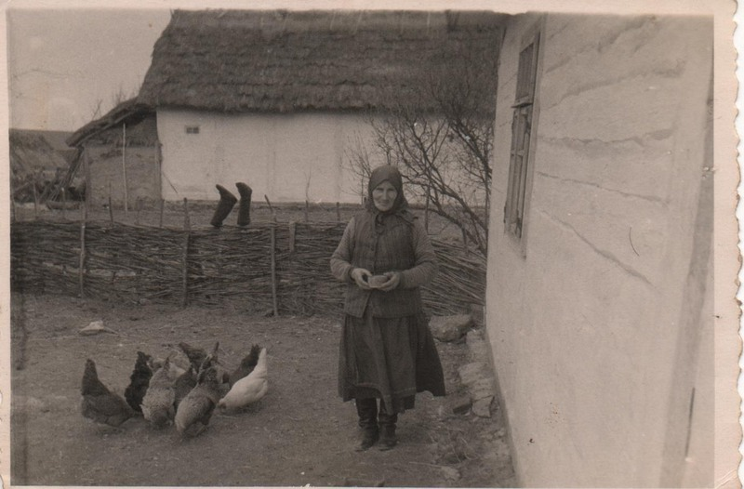
В 1895 році царський уряд запросив чехів на землі Російської імперії для налагодження системи господарювання селах. В цьому ж 1895 р. чехи приїхали до с. Краєва, взяли позику в державному банку і купили землю у місцевого поміщика Журавльова. До 1914 року чеська колонія вже повністю була сформована і борг перед банком вже був практично погашений. Чехи самі працювали на землі, а коли було багато роботи, то наймали людей. Найбагатшими людьми у селі були чехи Сироватки. Між чехами були хороші ковалі та столярі.

Slide 11
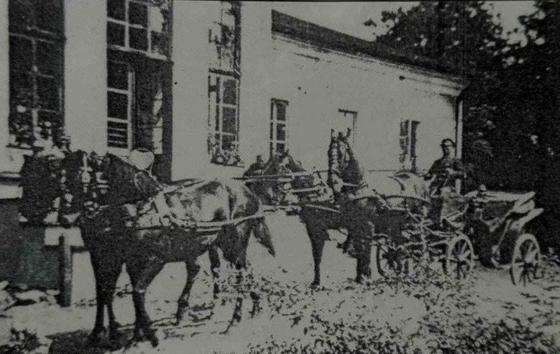
Спочатку, приїхавши до с. Краєв, чехи жили в дерев’яних тимчасових хатах. Але вже на початку століття вони розпочали виготовляти цеглу і тому масово почали будувати муровані споруди. Дата виготовлення багатьох цеглин – 1904 рік, з яких почали відновлювати школу.

Slide 12
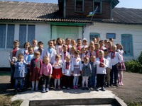
У 90-х роках було відновлено Краївську загальноосвітню школу, яку нажаль
у 2022 році реорганізували та приєднали до Оженинського ліцею № 2

Slide 13
ВИСНОВОК
Історія створення, існування і діяльності церкви імені Пресвятої Богородиці(Покрови) та школи в селі Країв загадкова і неповторна.
Церква та народ пережили дуже трагічні сторінки: знищене татарами; віддане поміщикам Ісуповим. Це нагадування нам про те, що треба виносити уроки. Знати історію релігії, історію церкви та школи які розташовані в місцях проживання.
В Україні багато історичних пам’яток і святих місць, про які всі повинні чути і знати. І нам важливо пам’ятати про своє коріння, а воно – християнське. Саме з приходом християнства настало не тільки духовне, а й державне оновлення. Українцям є чим пишатися, починаючи з історії, культури, традицій.

Slide 14
Список використаних джерел
1. Бендюк М. Історія Оженина, Краєва/ Упорядник Микола Бендюк, Світлана Журик, Тетяна Гущук, - Острог, 2011, - 100 с.
2. Інформація про чехів в селі Краєві записано зі слів Вермеги Івана Йосиповича.
3. Пура Я. Край наш у назвах,- Рівне,2002.

Slide 15
ДЯКУЮ ЗА УВАГУ!

